Slide 1
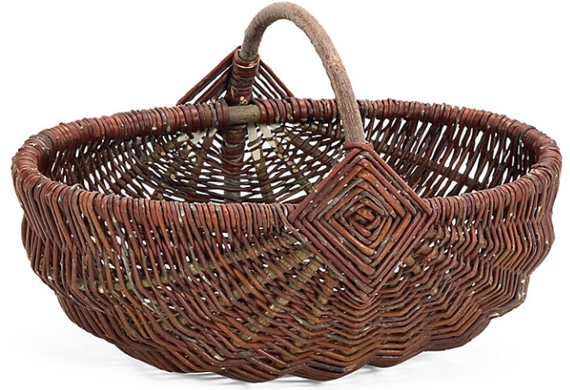
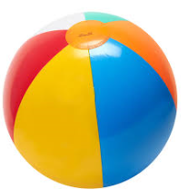
„Integrativer Reitertag 2022“
Geschicklichkeitswettbewerb um den
Parcoursskizze*
6
Kuscheltier transportieren
Gamaschen
A
Bandagen
„In den richtigen
Korb damit“
Werfen
4
Handschuhe
oder
B
Plane überreiten
Ball rollen
7
Engstelle
3
Richter, Moderation
Halt
5
Gasse durchreiten
Mit Hut grüßen
1 & 8
Start & Ziel
Blumentor
2
Gasse & Slalom
Eingang
* geringfügige Änderungen sind möglich

